Slide 1
Министерство образования Новосибирской области
ФГОУ ВО «Новосибирский государственный педагогический университет»
ГБУ НСО «Областной центр диагностики и консультирования»
Областной конкурс
профессионального мастерства
«Педагог-психолог Новосибирской области»
г. Новосибирск

Slide 2
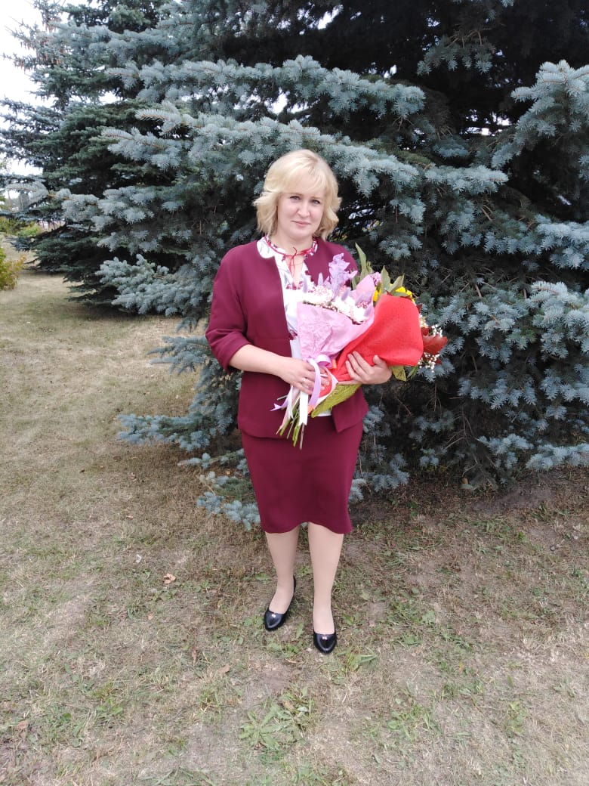
Участник Областного конкурса
«Педагог-психолог Новосибирской области»
2019 год
Бутина
Юлия Сергеевна
педагог-психолог
Муниципального казенного общеобразовательного учреждения Ордынского района Новосибирской области –
Вагайцевская средняя общеобразовательная школа
имени Н.Н. Медведева

Slide 3
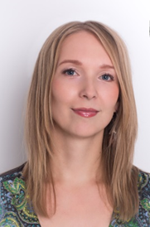
Участник Областного конкурса
«Педагог-психолог Новосибирской области»
2019 год
Веселова
Екатерина Игоревна
педагог-психолог
Муниципального бюджетного общеобразовательного учреждения города Новосибирска
«Средняя общеобразовательная школа № 177»

Slide 4
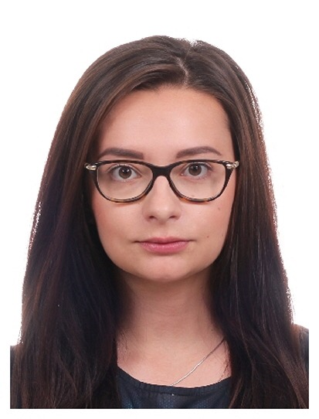
Участник Областного конкурса
«Педагог-психолог Новосибирской области»
2019 год
Голен
Алена Маратовна
педагог-психолог
Муниципального бюджетного общеобразовательного учреждения города Новосибирска
«Средняя общеобразовательная школа № 16»

Slide 5
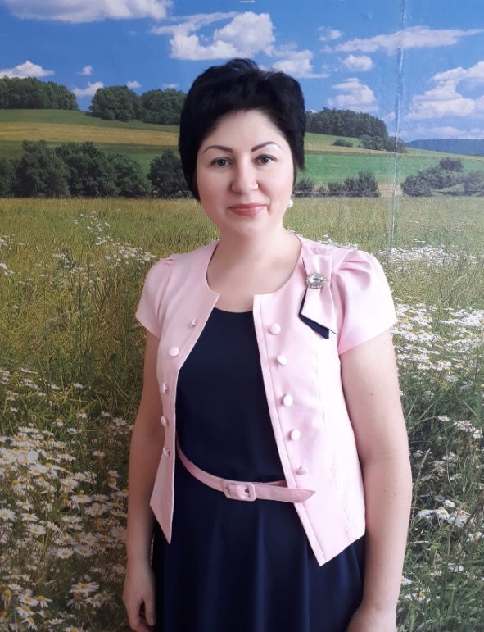
Участник Областного конкурса
«Педагог-психолог Новосибирской области»
2019 год
Кожекина
Наталья Александровна
педагог-психолог
Муниципального казенного общеобразовательного учреждения Краснозерского района Новосибирской области
Краснозерской средней общеобразовательной школы №1

Slide 6
Участник Областного конкурса
«Педагог-психолог Новосибирской области»
2019 год
Лазарева
Виктория Викторовна
педагог-психолог
Государственного автономного образовательного учреждения Новосибирской области
«Школа-интернат с углубленным изучением предметов спортивного профиля»

Slide 7
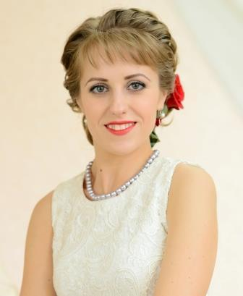
Участник Областного конкурса
«Педагог-психолог Новосибирской области»
2019 год
Лобова
Евгения Владимировна
педагог-психолог
Муниципального казенного общеобразовательного учреждения Куйбышевского района
«Октябрьская средняя общеобразовательная школа»

Slide 8
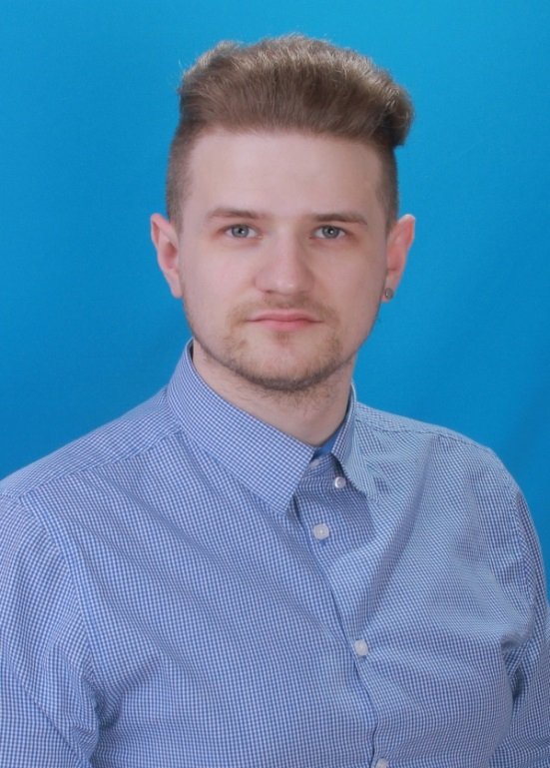
Участник Областного конкурса
«Педагог-психолог Новосибирской области»
2019 год
Лопухов
Дмитрий Александрович
педагог-психолог
Муниципального казенного дошкольного образовательного учреждения города Новосибирска
«Детский сад №28 комбинированного вида»

Slide 9
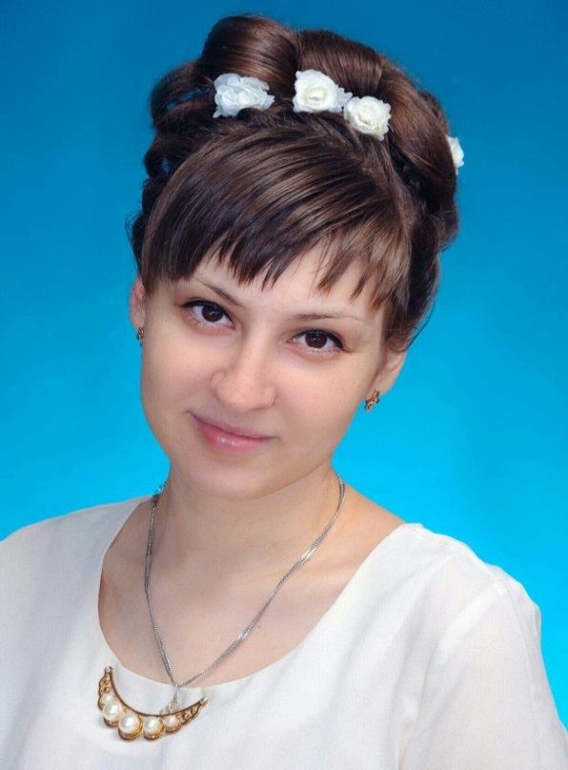
Участник Областного конкурса
«Педагог-психолог Новосибирской области»
2019 год
Минина
Алена Сергеевна
педагог-психолог
Филиал Муниципального казенного общеобразовательного учреждения Таскаевской средней общеобразовательной школы Барабинского района Новосибирской области-Бакмасихинская средняя общеобразовательная школа
имени Героя Российской Федерации В.В.Нефф

Slide 10
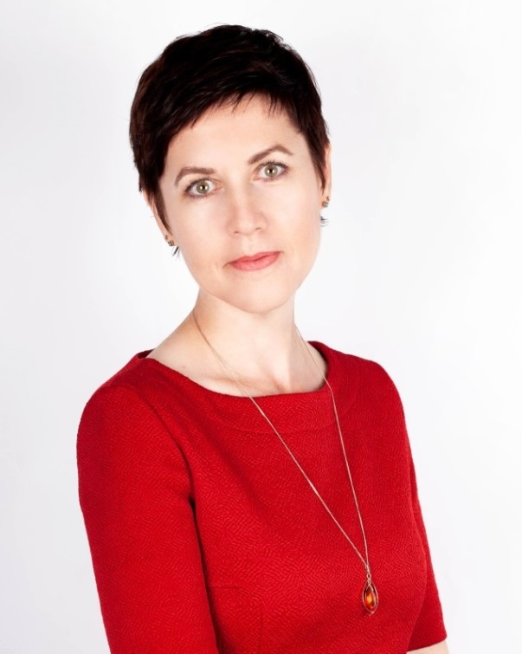
Участник Областного конкурса
«Педагог-психолог Новосибирской области»
2019 год
Назарова
Ольга Владимировна
педагог-психолог
Муниципального автономного общеобразовательного учреждения города Новосибирска «Гимназия №11 «Гармония»

Slide 11
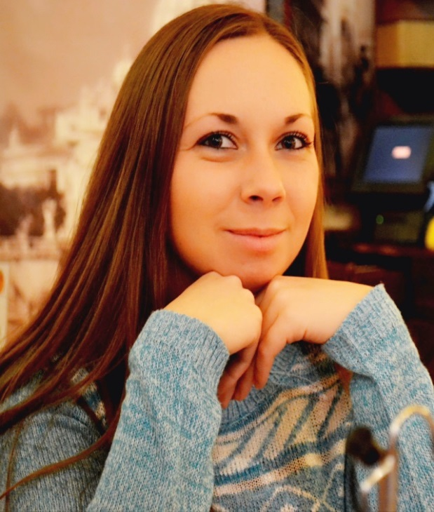
Участник Областного конкурса
«Педагог-психолог Новосибирской области»
2019 год
Олейникова
Евгения Николаевна
педагог-психолог
Муниципального бюджетного общеобразовательного учреждения Новосибирского района Новосибирской области
Краснообская средняя общеобразовательная школа №1

Slide 12
Участник Областного конкурса
«Педагог-психолог Новосибирской области»
2019 год
Орлова
Татьяна Алексеевна
педагог-психолог
Муниципального учреждения дополнительного образования
города Бердска
Детская школа искусств «Берегиня»

Slide 13
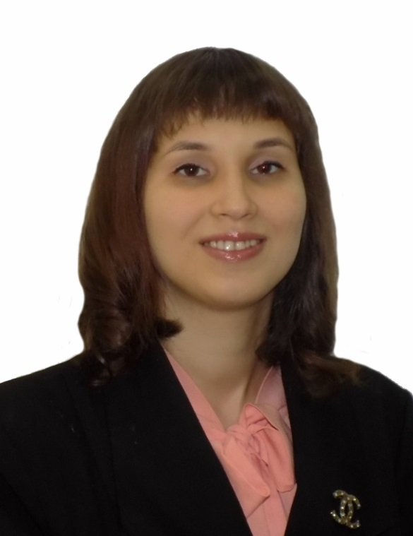
Участник Областного конкурса
«Педагог-психолог Новосибирской области»
2019 год
Стреж
Виктория Александровна
педагог-психолог
Муниципального бюджетного общеобразовательного учреждения города Новосибирска
"Средняя общеобразовательная школа № 77"

Slide 14
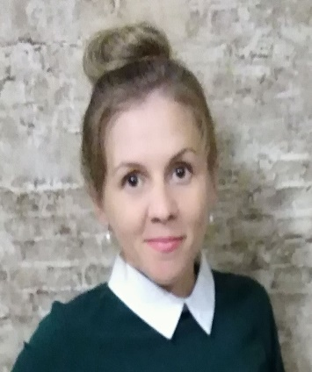
Участник Областного конкурса
«Педагог-психолог Новосибирской области»
2019 год
Теплова
Анна Сергеевна
педагог-психолог
Муниципального казенного образовательного учреждения
города Новосибирска
«Специальная (коррекционная) школа № 148»

Slide 15
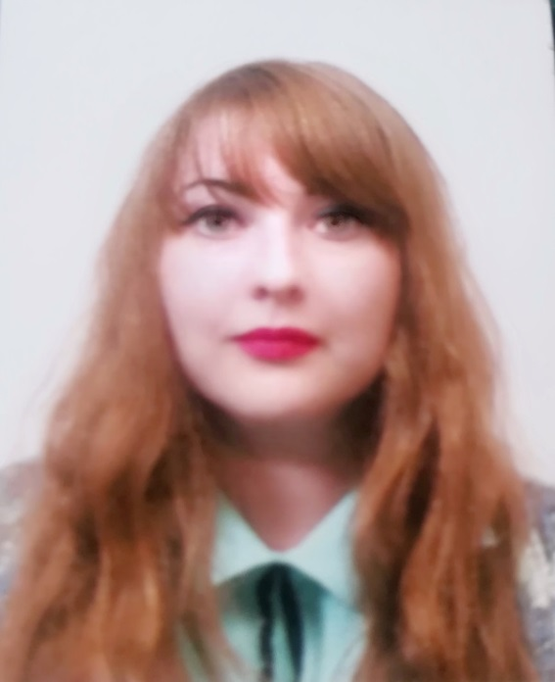
Участник Областного конкурса
«Педагог-психолог Новосибирской области»
2019 год
Фролова
Надежда Викторовна
педагог-психолог
Муниципального бюджетного общеобразовательного учреждения города Новосибирска
"Средняя общеобразовательная школа № 100 имени Ю.Г.Заплатина"

Slide 16
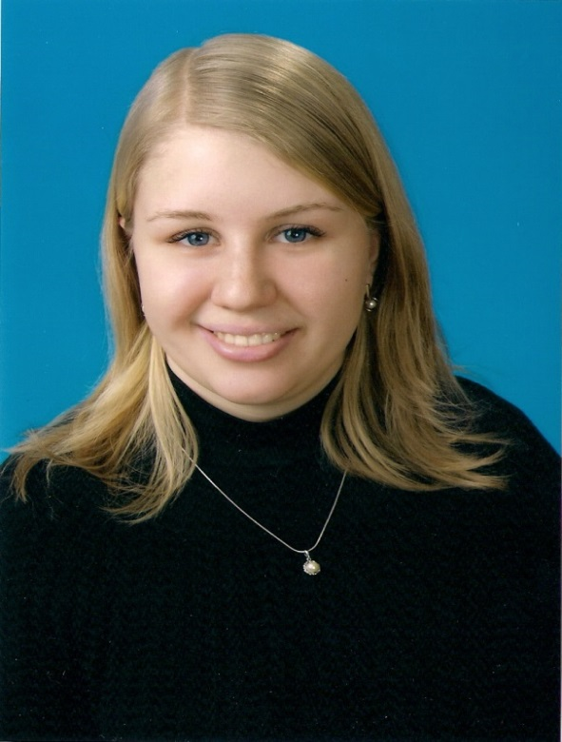
Участник Областного конкурса
«Педагог-психолог Новосибирской области»
2019 год
Харькова
Галина Николаевна
педагог-психолог
Муниципального автономного дошкольного
образовательного учреждения
"Детский сад комбинированного вида №26 "Кораблик"
города Бердска Новосибирской области

